Slide 1

「지능화 파일럿 프로젝트」프로젝트 중간 발표
채혈 튜브 자동 분류를 위한 딥러닝 기반 프로그램 설계
2021. 11. 04
2020254005
김 성 웅

Slide 2
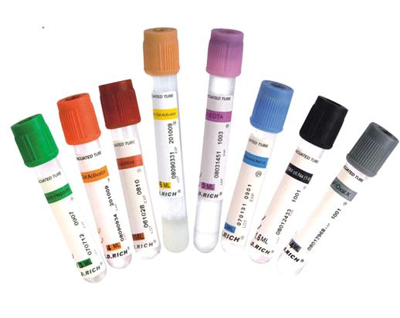
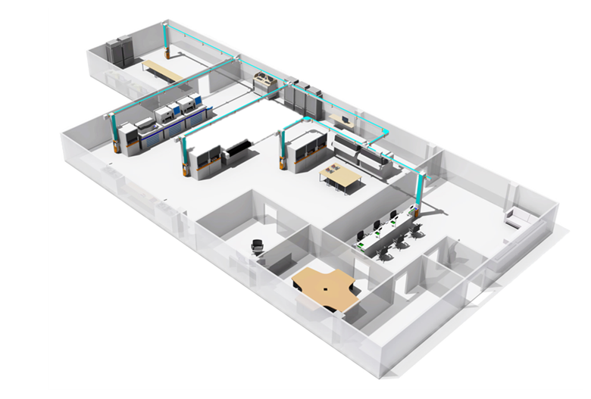
연구 개요
세부일정
연구 배경
- 혈액 진단검사의 가장 기본 단위인 혈액 튜브의 이미지 분류

Slide 3
연구 개요
세부일정
연구 배경
- 환자 개인정보 보호
- 프로그램 처리 프로세스 단순화를 통한 유지보수 용이 - 장비 개발 비용 절감
- 향후 다양한 신제품 개발에 이미지 처리 기술 적용 가능
기존 기술의 문제점 및 필요성
- 혈액 튜브에 부착된 바코드 정보를 통해 병원 데이터베이스에 직접 접근 하여 환자 데이터를 가져오기 때문에 해킹 시 환자 개인정보가 유출 될 우려가 발생
- 진단 검사실의 거의 모든 분야에 혈액 용기 인식 및 분류 기술이 적용 가능.

Slide 4
연구 목표
세부일정
연구 목표
- 이미지 딥러닝 모델을 이용한 혈액 용기 분류
- 현장 적용을 위한 C# 응용프로그램에 딥러닝 모델 적용(자사 Software 프로그램에 사용되는 언어)
평가지표
- 이미지 캡처 후 분류 결과 응답까지의 시간
- 인식 정확도
항목 | 단위 | 현재수준 | 개발목표치
인식 정확도 | % | 99% | 99% 이상
처리속도 | ms | 1000 | 1000 이하
가격 | 만원 | 250 | 100
객관적 수치 및 성능의 향상보다는 기술 개발을 통한 부가적인 이점 발생에 초점

Slide 5
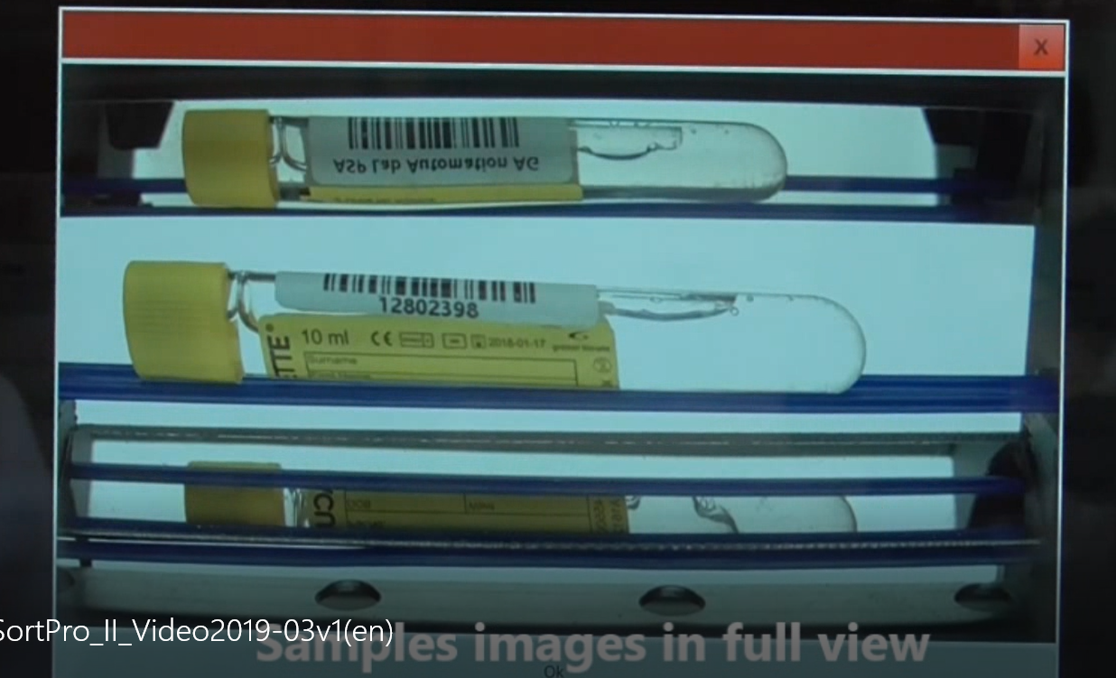
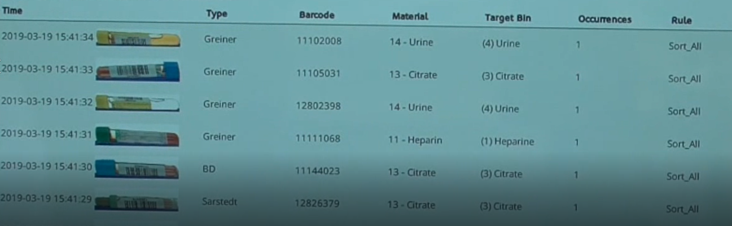
기존 기술 조사
세부일정
기존 타사 제품 비교

Slide 6
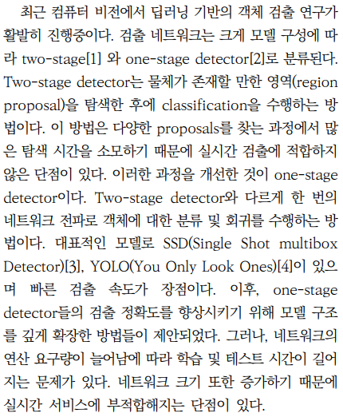
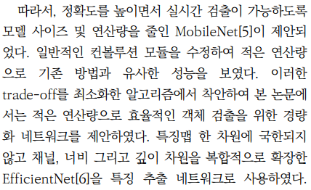
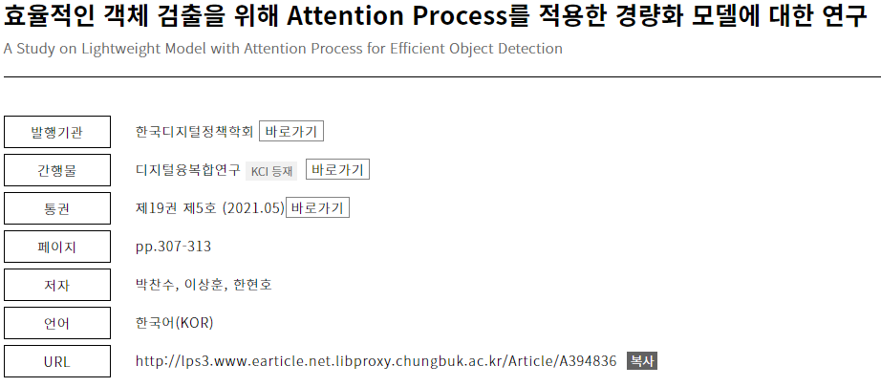
관련 연구/특허 조사(1)
세부일정
효율적인 객체 검출을 위한 딥러닝 모델 조사
- EfficientNet
-논문 출처-

Slide 7
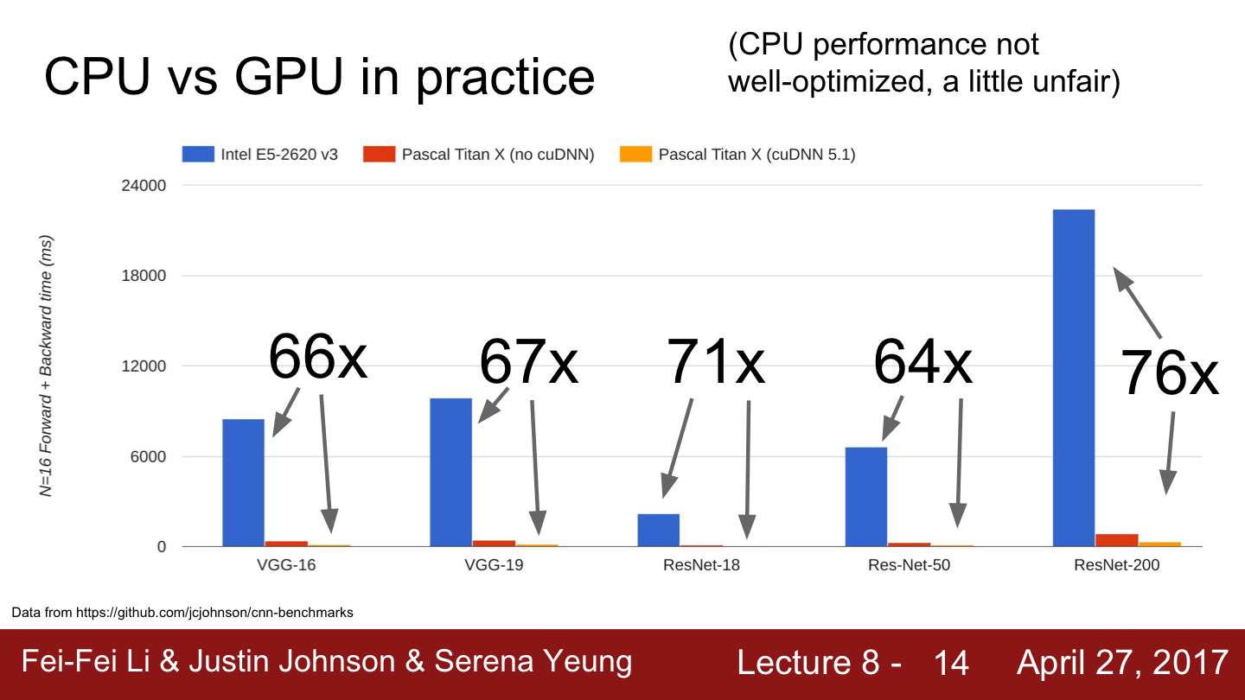
관련 연구/특허 조사(2)
세부일정
빠른 처리를 위한 방법 조사

Slide 8
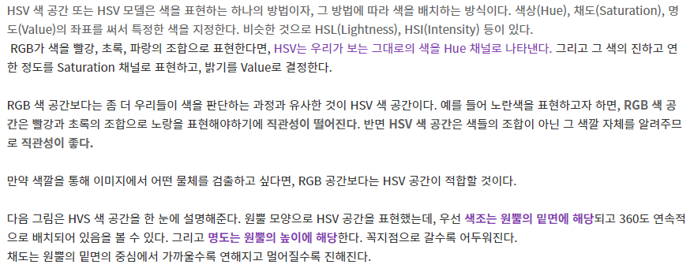
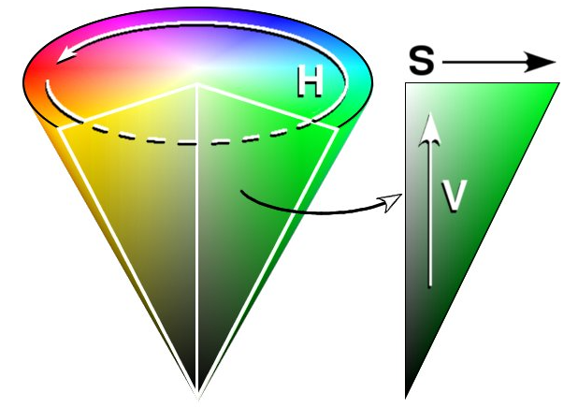
관련 연구/특허 조사(2)
세부일정
정확한 컬러 분류를 위한 사전 조사
- HSV
출처 : https://sikaleo.tistory.com/84

Slide 9
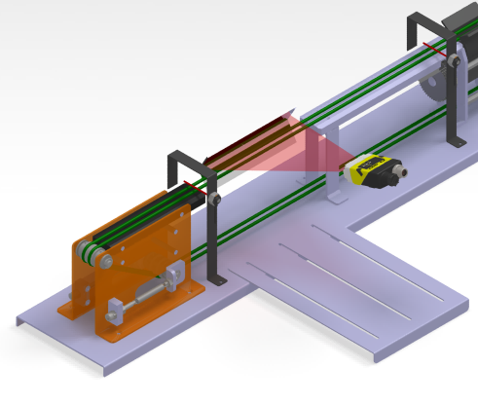
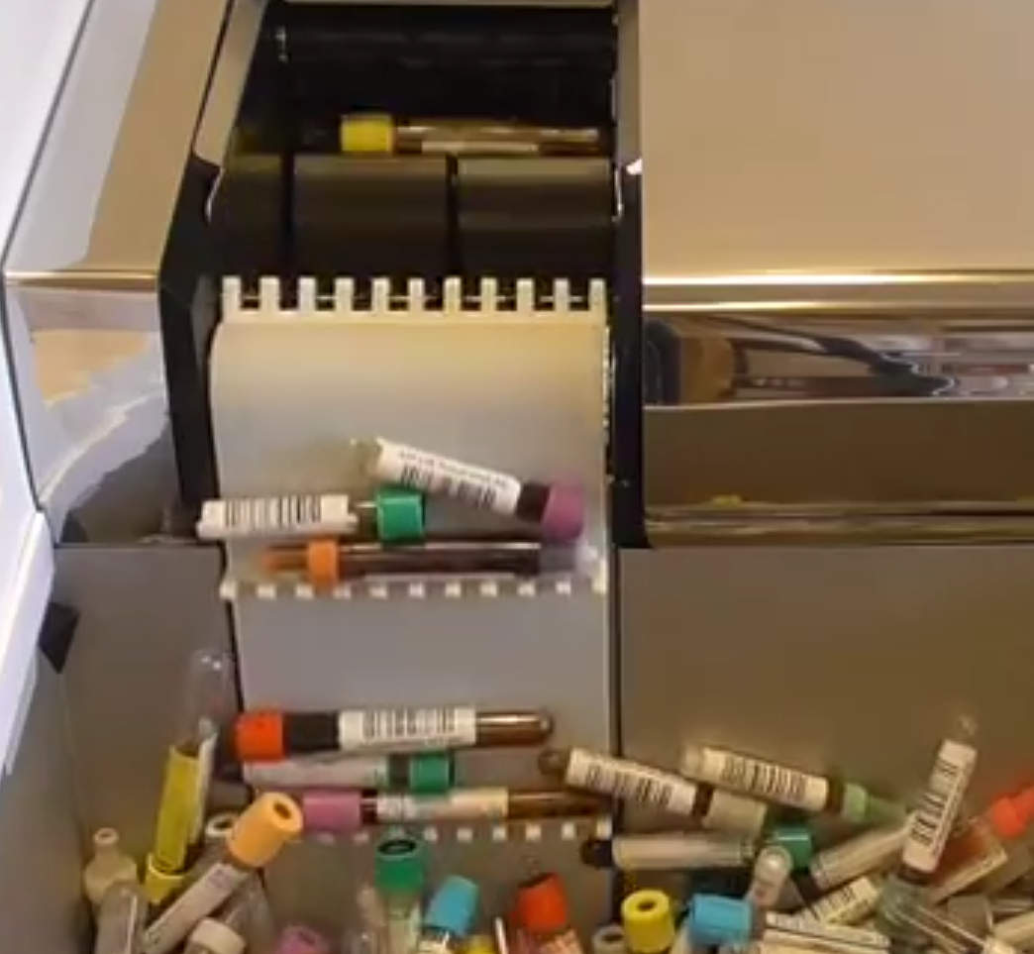
연구 방법
세부일정
1. 테스트 데이터 수집을 위한 Firmware 및 Software 개발
- 많은 양의 이미지 테스트 데이터를 수집하는데 시간 절약을 위함.
- 실제 분류 환경과 비슷한 테스트 데이터를 얻기 위함.
(4) 배출
(1) 투입
(2) 센서 인식
(3) 촬영

Slide 10
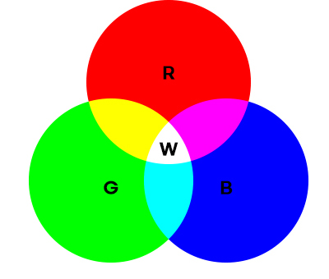
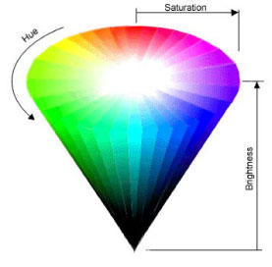
연구 방법
세부일정
2. RGB와 HSV 이미지 분류 정확성 비교
VS

Slide 11
연구 방법
세부일정
3. EfficientNet + CUDA 및 cuDNN 사용하여 처리 속도 확인
4. 길이에 따른 분류를 위한 방법론 연구
- 이미지에 추가 라벨링을 하여 분류를 진행?
(ex. 빨간색 짧은튜브, 빨간색 긴튜브, 보라색 짧은튜브, 보라색 긴튜브)
- 데이터 셋에 추가로 Length값을 데이터로 넣어 분류를 진행?

Slide 12
연구 개발 진행 내용
테스트 데이터 수집을 위한 Firmware 및 Software 개발
- 자사 Sorting 장비에 카메라 및 센서를 부착하여 하드웨어 구성 - 센서 인식 시(혈액 튜브 도착 시) 자동 캡처 및 저장 기능을 수행하는 Firmware 및 Software 개발
- 동영상 참조

Slide 13
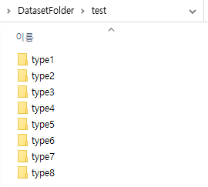
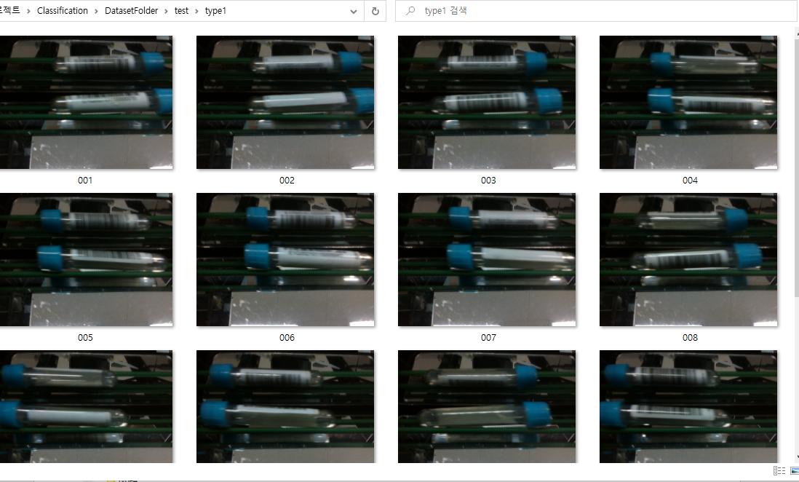
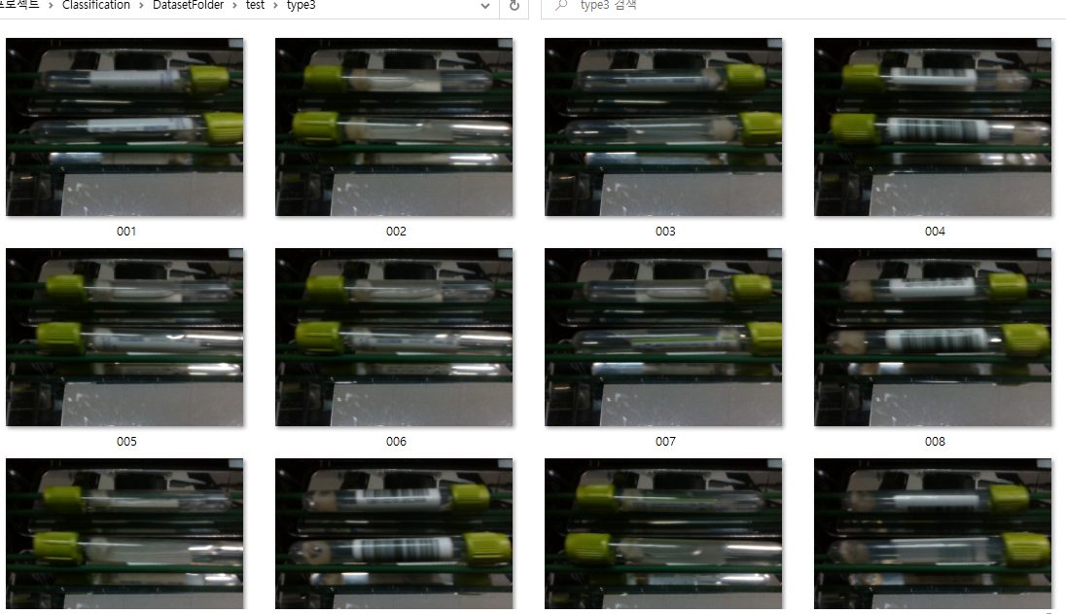
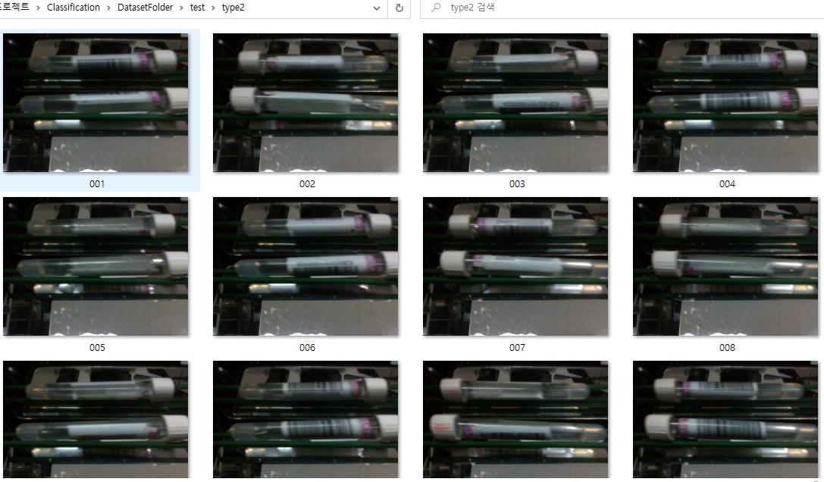
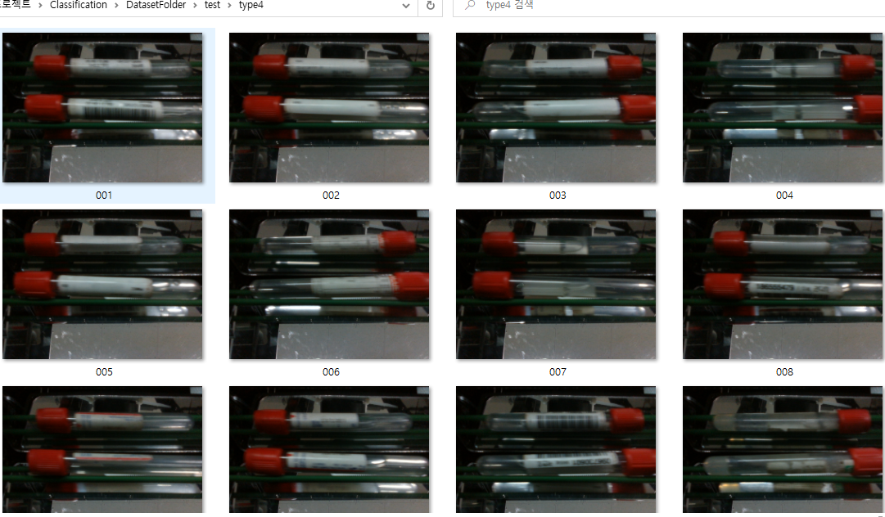
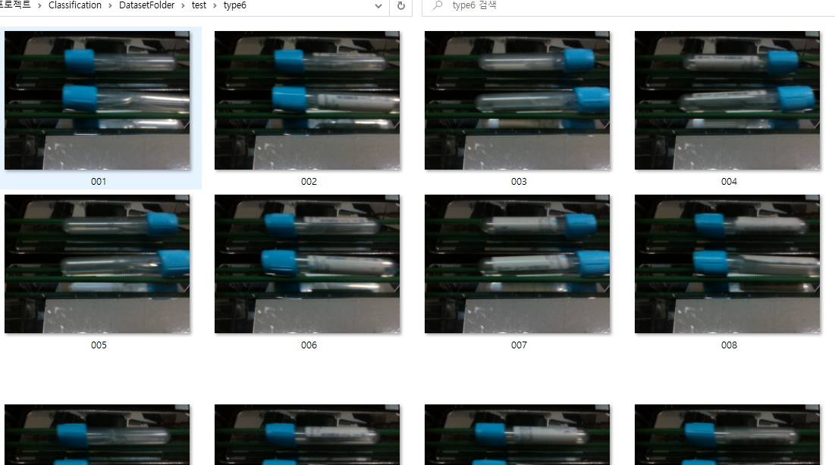
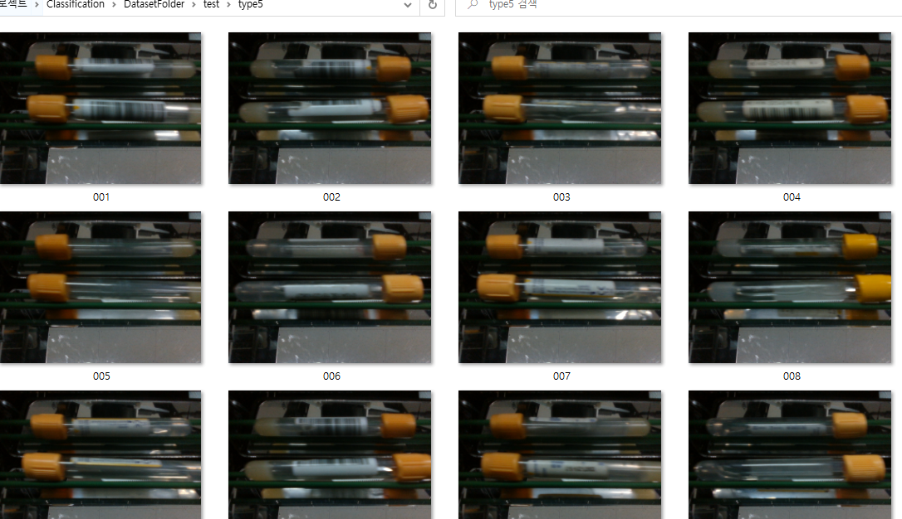
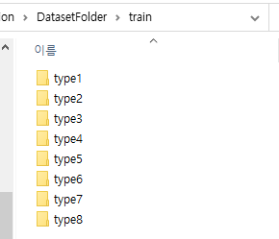
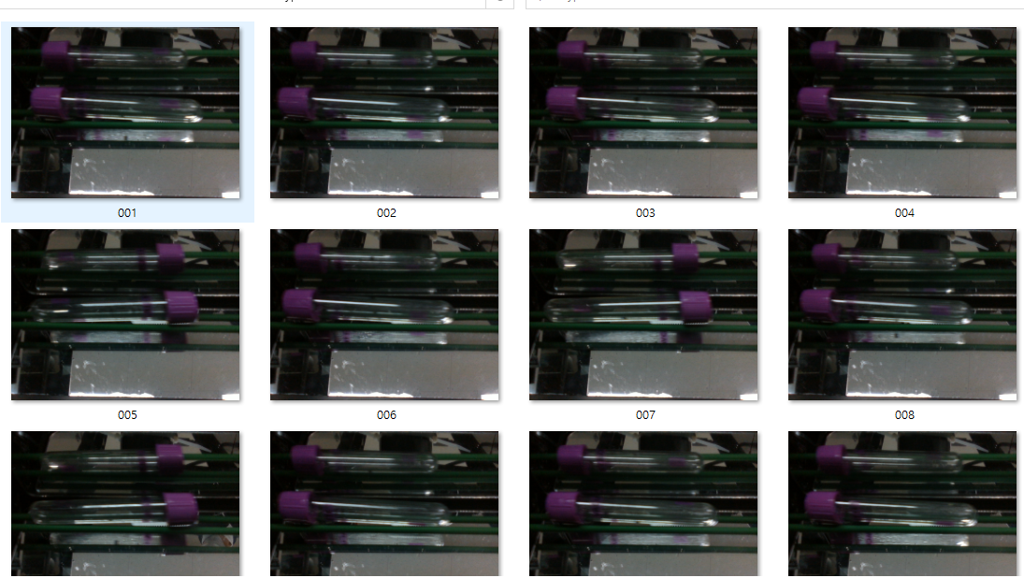
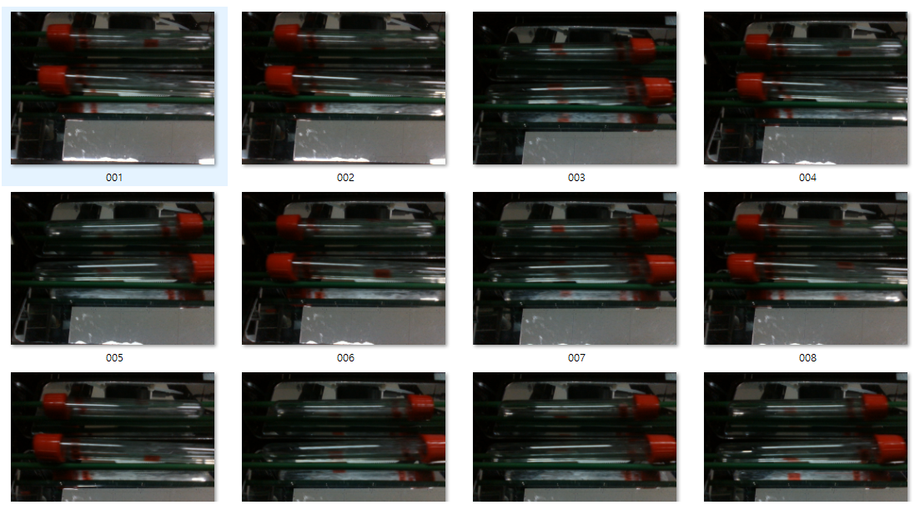
연구 개발 진행 내용
2. 수집 데이터 분류
- Test Data : 혈액 용기 별 30장의 이미지 파일
- Train Data : 혈액 용기 별 70~100장의 이미지 파일

Slide 14
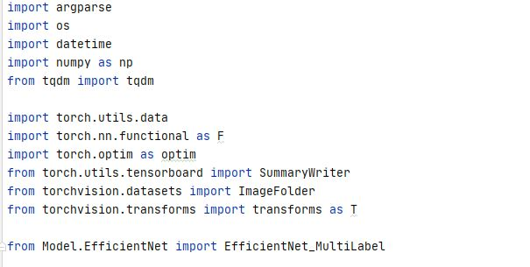
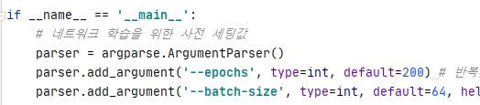
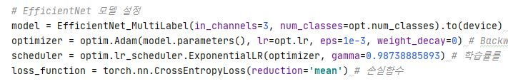
연구 개발 진행 내용
3. EfficientNet을 사용한 딥러닝 모델 테스트
- 가디언님의 도움을 받아 EfficientNet의 기본 모델을 사용하여 딥러닝 모델 테스트를 진행
- 200 epoch, batch-size : 64, 최적화 함수 : Adam, 손실 함수 : CrossEntropy

Slide 15
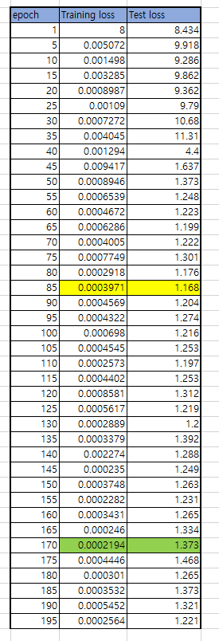
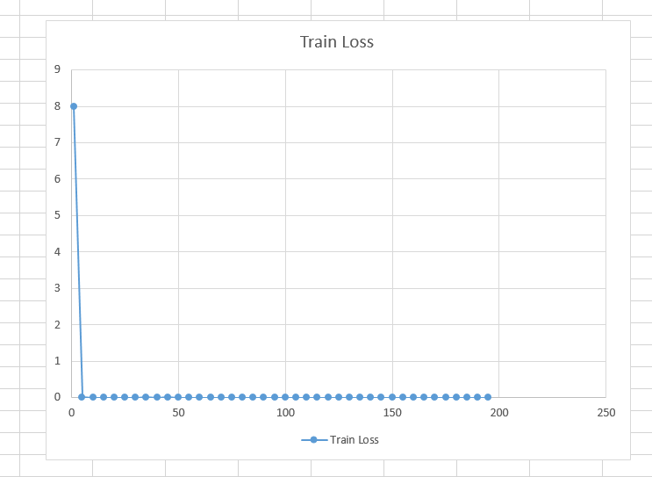
연구 개발 진행 내용
4. 1차 테스트 결과 확인
- 딥러닝 모델 확인 결과
- Train Data의 경우 5회 학습시부터 Loss가 크게 감소.
- 170번째 학습 파라미터에서 Loss 최소 확인

Slide 16
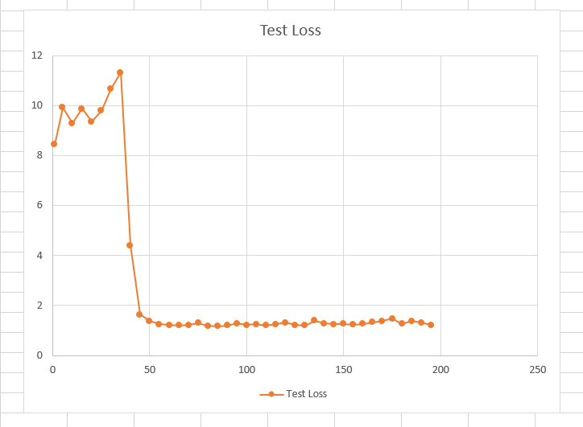
연구 개발 진행 내용
4. 1차 테스트 결과 확인
- Test Data의 경우 45~50회 학습시부터 Loss가 크게 감소.
- 85번째 학습 파라미터에서 Loss 최소 확인
- 아직 목표치인 Loss 1%이하에 미치지 못함.

Slide 17
향후 연구 개발 진행 계획
1. 정확도 향상을 위한 모델 수정 및 데이터 변경
- Image Data를 HSV 이미지 형식으로 변환하여 테스트 - 데이터 추가 수집
- EfficientNet 모델 보완
2. 딥러닝 모델 설계 후 ONNX로 모델 변환 후 Test 장비 및 Software(C#언어)에 적용하여 실시간 혈액 튜브 이미지 분석 및 결과 확인

Slide 18
주요 일정
세부일정
세부 추진일정 | 주차 |  |  |  |  |  |  |  |  |  |  |  |  |  |  | 비고
 | 1 | 2 | 3 | 4 | 5 | 6 | 7 | 8 | 9 | 10 | 11 | 12 | 13 | 14 | 15
프로젝트 계획 수립
사전 자료 조사
시스템 설계 및 구성
테스트 데이터 수집 및 분류
딥러닝 모델 설계
모델 적용 프로그램 개발
적용 및 테스트
문제점 보완

Slide 19
감사합니다

